Slide 1

Презентація за темою: «Національний фармацевтичний університет»

Slide 2
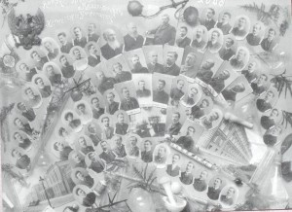
Започаткування вищої фармацевтичної освіти на Харківщині сягає 1805 р., коли було відкрито Харківський імператорський університет. У цьому ж році Вчена рада медичного факультету отримує право проводити іспити на одержання фармацевтичного звання та присвоєння за їх результатами ступенів гезеля (аптекарського помічника), провізора та аптекаря. У 1812 р. на базі хімічної лабораторії університету було відкрито фармацевтичну лабораторію, завдяки чому студенти та особи, які готувалися до іспитів на одержання фармацевтичного звання, мали можливість отримувати знання з фармації, фармакогнозії, судово-медичного аналізу та фізіологічної хімії.

Slide 3
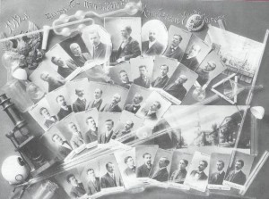
Протягом 1812 – 1815 рр. лабораторією завідував її засновник М. П. Болгаревський, один з найкращих молодих науковців університету (викладав фармацію). За статутом Харківського університету в 1837 р. було відкрито кафедру лікарського речовинослів’я, фармації та лікарської словесності (в 1859 р. її було поділено на кафедру фармації та фармакогнозії і кафедру фармакології). З середини 1880-х років у лабораторії регулярно стали проводитися заняття з фармації та фармакогнозії для студентів медичного факультету, було значно розширено програму практичних занять фармацевтів, які слухали лекції для отримання звання провізора.

Slide 4
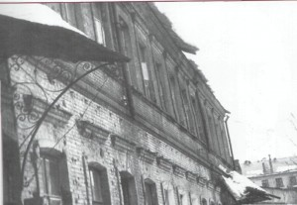
У 1921 р. постановою Народного комісаріату охорони здоров’я України і Головнауки в столичному Харкові було відкрито перший в Україні фармацевтичний інститут. Термін навчання в ньому для студентів був три роки, а для спеціалізації аналітиків і виробників хіміко-фармацевтичної промисловості – чотири роки. Інститут готував: фармацевтів вищої кваліфікації з аптечного профілю; спеціалістів з дослідження харчових і смакових якостей речовин, предметів домашнього вжитку і спеціалістів з судово-хімічного аналізу; працівників для хіміко-фармацевтичної промисловості.

Slide 5
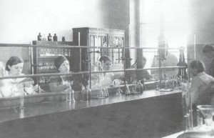
Організація Харківського фармацевтичного інституту стала взірцем для відкриття фармацевтичних інститутів у Києві, у Вінниці, у Дніпропетровську. Після возз’єднання західних областей України з Українською РСР у Львові фармацевтичне відділення медичного факультету Львівського університету було перетворено у фармацевтичний факультет Львівського медичного інституту.

Slide 6
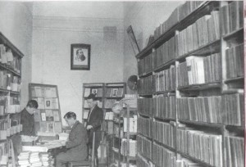
У зв’язку з так званою «уніфікацією фармацевтичної освіти» (1924 р.) доцільність існування вищих фармацевтичних закладів була поставлена під сумнів. Постановою Укрголовпрофосу інститут припинив свою діяльність. Професорсько-викладацький склад був переведений до Харківського фармацевтичного технікуму (існував із 1922 р.), який з того часу діяв на правах вищого навчального закладу. Після формального закриття ХФІ фактично відбулося об’єднання двох навчальних закладів – фармацевтичного технікуму та фармацевтичного інституту. Але з 1930 р. технікум отримав статус інституту.

Slide 7
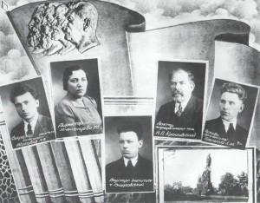
На початку осені 1941 р. фашисти окупували більшу частину території України, війна наближалася до найбільшого міста східного регіону – Харкова. Розуміючи, що відстояти місто практично неможливо, намагаючись зберегти зосереджений в ньому промисловий та науковий потенціал, радянський уряд віддав наказ про початок евакуації Харкова. Евакуація Харківського фармацевтичного інституту проходила в три етапи. Значну частину майна інституту було відправлено до Семипалатинська. В березні 1942 р. за рішенням Раднаркому СРСР та розпорядженням Комітету охорони здоров’я Харківський фармацевтичний інститут приступив до навчально-виробничого процесу.

Slide 8
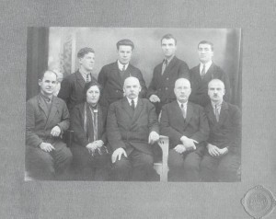
У вересні 1942 р. до Семипалатинська з П’ятигорська прибув Дніпропетровський фармацевтичний інститут. 29 вересня того ж року, згідно з наказом Всесоюзного комітету в справах вищої школи при РНК СРСР та Наркомату здоров’я СРСР за №483, Харківський фармацевтичний інститут було об’єднано з Дніпропетровським. Очолила Об’єднаний вищий навчальний заклад директор ДФІ, доцент М.Б. Волинська. Усі співробітники ХФІ, що перебували у м. Семипалатинську, були зараховані на посади, які відповідали їх кваліфікації, і взяли активну участь у подальшій роботі інституту.

Slide 9
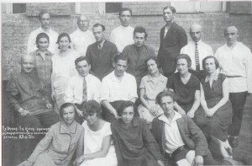
У 1944 р. інститут евакуйовано до Харкова. До 1945 р. колективи кафедр разом із студентами, були зайняті відновленням лабораторій, аудиторій і створенням необхідних умов для навчальної та наукової роботи. У грудні 1945 р. сталася знакова для ХФІ подія – відбувся перший повоєнний випуск спеціалістів. Війна внесла свої корективи в навчальний процес, тому черговий випуск ХФІ припав на зимовий час. Тоді, в 1945 р., диплом про закінчення вишу одержало 50 чоловік.

Slide 10
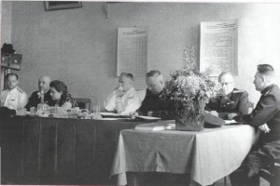
Саме ХФІ випала почесна місія прийняти в своїх стінах делегатів І З’їзду фармацевтів України, який проходив у Харкові з 3 по 5 квітня 1963 р. Він підбив підсумки здобутків фармацевтичної науки і промисловості, визначив завдання щодо удосконалення лікарського забезпечення населення. З 1965 р. ХФІ починає готувати спеціалістів-фармацевтів для зарубіжних країн, а також здійснювати підготовку фахівців для середньоазіатських республік СРСР та Молдавії. Більш ніж із 50 країн світу юнаки і дівчата одержали в ХФІ спеціальність провізора.

Slide 11
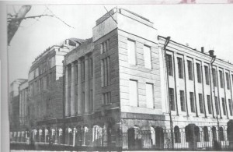
Свідченням високого рівня наукових досліджень ХФІ є те, що в 1977 р. в інституті розпочала роботу Республіканська проблемна комісія, яка раніше функціонувала в Києві при інституті удосконалення лікарів. Активно розвивається навчальний та науковий потенціал вищого навчального закладу, зміцнюватись матеріальна база. У 1981 р. інститут першим у СРСР перейшов на новий навчальний план, за яким була значно розширена частка медико-біологічних дисциплін. У 1984 р. при інституті почав діяти факультет удосконалення провізорів.

Slide 12
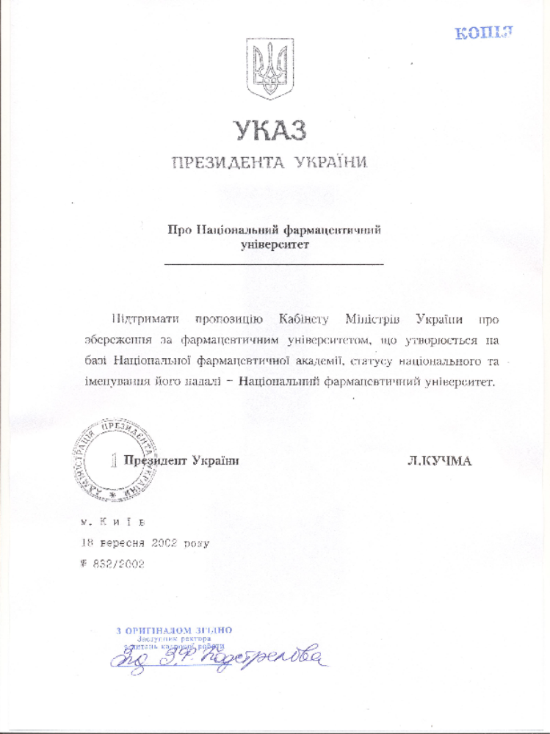

Slide 13
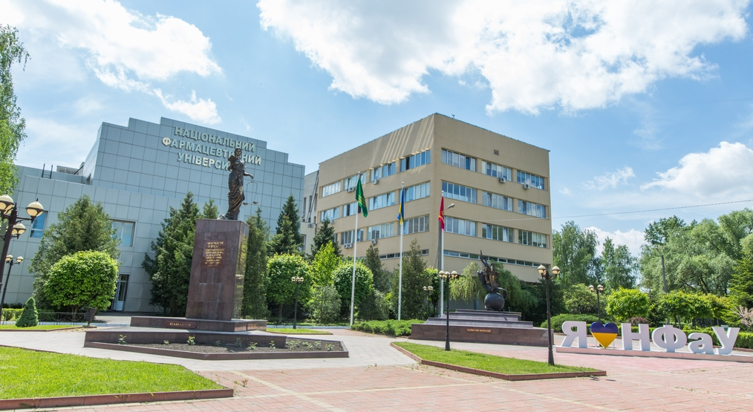
Джерела: https://nuph.edu.ua/istorichna-dovidka/ https://nuph.edu.ua/istorichni-koreni-nfau/ https://nuph.edu.ua/stvorennya-farmacevtichnogo-institutu/ https://nuph.edu.ua/u-1920-1930-ti-roki/ https://nuph.edu.ua/harkivskijj-farmacevtichnijj-institut/

